Slide 1
Творческий отчет на педагогическом совете по теме «Роль народного фольклора в воспитании и оздоровлении дошкольников»
(музыкально - спортивное
развлечение в подготовительной группе
«Ярмарка»)
Выполнила:
Левкина Елена Александровна

Slide 2
Актуальность проекта
Великая культура русского народа складывалась тысячелетиями. Она изобилует своими традициями, обычаями и обрядами. Но в наше время, когда многое утеряно, позабыто, когда неузнаваемо изменились жизненные условия народа, мы очень мало знаем о жизни наших предков. Современный дошкольник живет во время, когда русская культура, родной язык испытывают влияние иноязычных культур. На экране телевизора ребенок видит диснеевские мультфильмы, героями современных детей становятся персонажи иностранных фильмов, по радио звучат мотивы, отличающиеся от традиционной русской музыки, на новогодние маскарады приходят люди-пауки и бэтманы. Мы не должны забывать о своем культурном прошлом, о наших памятниках, литературе, живописи. Именно народная культура должна найти дорогу к сердцу, душе ребенка и лежать в основе его личности.
Значение фольклора переоценить трудно. Оно состоит в следующем:

Slide 3
Народное творчество выполняет
а) воспитательно–образовательную функцию;
б) способствует развитию физиологических процессов (памяти, внимания и т.д.)
в) влияет на оздоровление организма ребенка в целом: пение, музыкальные подвижные игры , пальчиковая гимнастика, ряд потешек можно использовать для развития мелкой моторики. Произведения народного творчества влияют на развитие речи детей, обогащая словарь, развивая артикуляционный аппарат, фонематический слух.
На современном этапе главная задача музыкального воспитания дошкольников средствами музыкального фольклора- повернуться лицом к народной музыке, начиная с самого раннего возраста, когда еще только закладываются основные понятия у ребенка, формируется речь и мышление, развиваются способности, умения и навыки.

Slide 4
«Роль народного фольклора в физическом воспитании дошкольников»
Фольклор как сокровищница русского народа находит свое применение в различных разделах работы с дошкольниками: речевой, игровой, изобразительной, музыкальной. Народный фольклор позволяет разнообразить и процесс физического воспитания путем нахождения новых форм развития двигательно– творческой инициативы детей. Спортивные фольклорные праздники, развлечения несут в себе эмоциональный и двигательный заряд, способствуют успешному развитию физических качеств, формированию уважительного отношения к культурным традициям и обычаям русского народа.

Slide 5
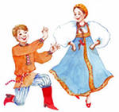
Для успешной реализации задач определили направления, по которым осуществляли деятельность в ходе предшествующей работы:
Изучение литературного фольклора (сказки, пословицы, поддевки, приговоры);
Изучение музыкального фольклора (хороводы, песни, танцы, частушки, праздники);
Изучение игрового фольклора (потешки, прибаутки);
Составление альбома подвижных народных игр для развития физических навыков.

Slide 6
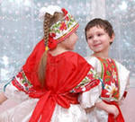
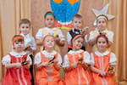
Задачи проекта: Образовательные:
а) развивать творческие способности детей, певческие навыки, актерское мастерство, музыкальность на основе русского народного фольклора;
б) через физкультурно-оздоровительную работу знакомить с русским народным творчеством;
в) развитие чувства юмора, воображения, смекалки.
г) содействовать расширению кругозора детей через народные игры и традиции.

Slide 7
Оздоровительные:
а) способствовать сохранению и укреплению здоровья;
б) тренировать сердечно - сосудистую и дыхательную системы;
в) формировать мышечно-двигательные навыки.
г) развивать физические качества: ловкость, выносливость, координацию движений;

Slide 8
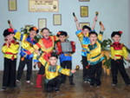
Воспитательные:
а) воспитание любви к Родине, знакомство детей с особенностями русского фольклора;
б) воспитание нравственных качеств личности ребенка: доброты, справедливости, правдивости, товарищества и спортивный характер;
в) воспитывать уважение друг к другу, чувство ответственности, внимательное отношение к окружающим;
г) способствовать внедрению физической культуры в быт семьи.

Slide 9
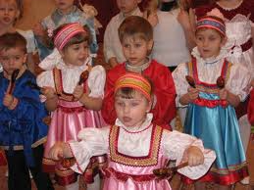
Наше мероприятие

Slide 10
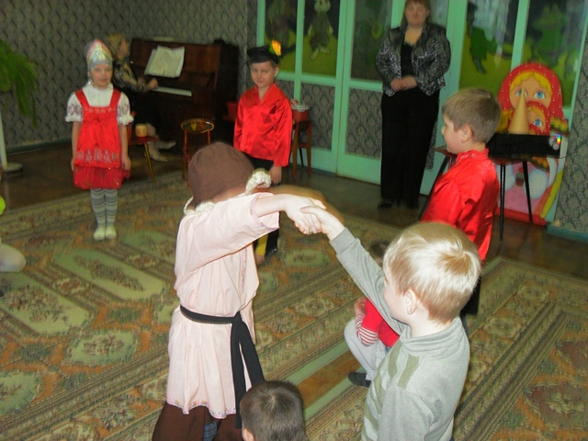

Slide 11
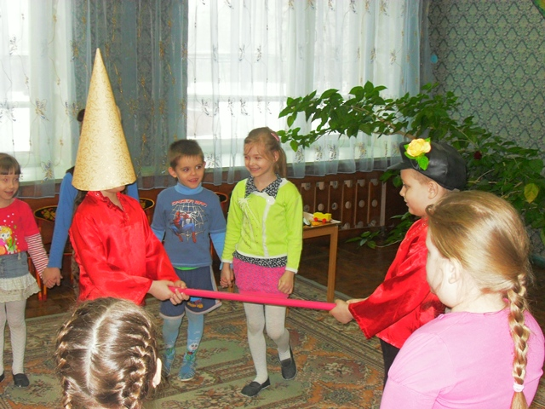

Slide 12
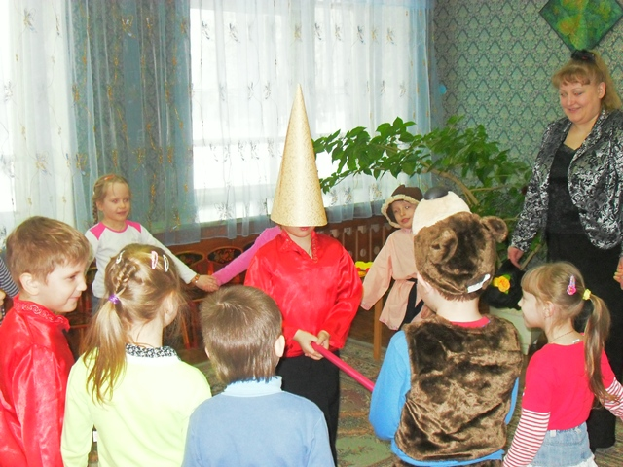

Slide 13
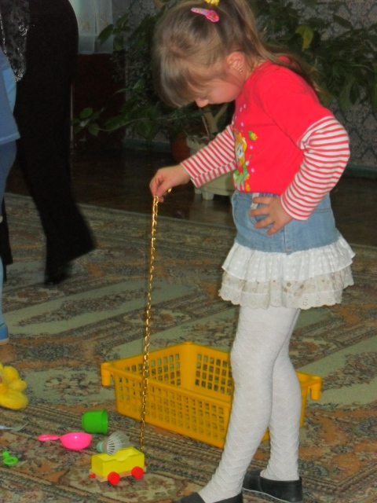

Slide 14
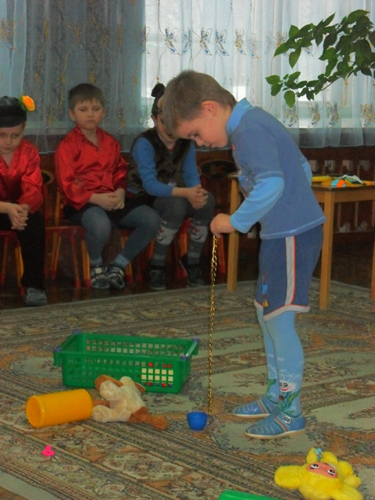

Slide 15
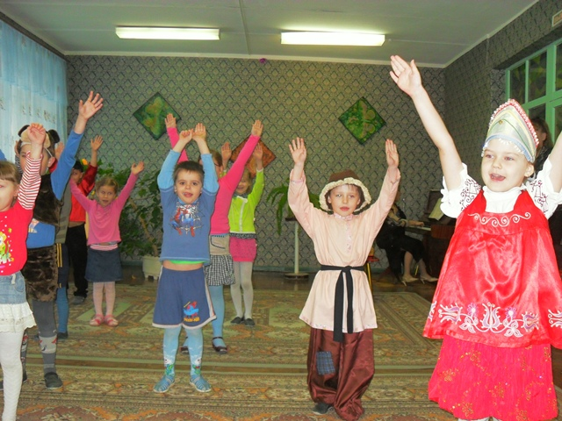

Slide 16
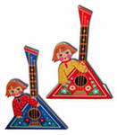
Вывод:
Итак, музыкальный и речевой фольклор, как эмоционально-образное средство воспитания, поддерживает интерес детей к физической культуре и к национальным традициям, вызывает у них радость и удовольствие, желание заниматься физическими упражнениями, т.е. непринужденно с пользой для здоровья подготовиться к новой для ребенка деятельности – учебной.

Slide 17
источники
Лисицкая, Т.С. Ритмическая гимнастика: методика и физиологическое воздействие/Т.С. Лисицкая. – М.:ФиС, 1985.
Лисицкая, Т.С. Ритмическая гимнастика Ж. Далькроза/Т.С. Лисицкая. – М.:ФиС, 1987.
Покровский Е.А. Русские детские подвижные игры. – СПб.: Речь, Образовательные проекты; М.: Сфера, 2009.
Фотоархив МБДОУ ДС №55 «Мишутка».

Slide 18
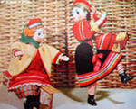
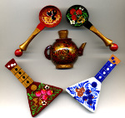
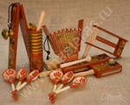
Спасибо за внимание

